Slide 1

基于Spring Boot的校园论坛
11811202 陈仕镨

Slide 2
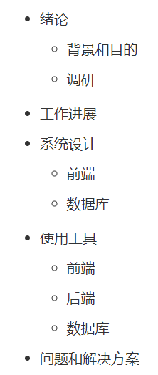
目录

Slide 3

背景和目的
随着网络技术和和互联网的发展，网页和软件逐渐出现并改变着人们的生活和交流方式。论坛，即BBS，是一个网络交流平台。人们可以在论坛上发表主题，并根据自己的兴趣爱好查阅相应的板块。学生们可以在校园论坛上提出问题、交流信息、抒发情感、研究学术、分享工作心得等等。校园官方机构可以在校园论坛上发布信息、组织活动等等。一个功能完善的论坛可以满足学生和学校的各方面需要，增加学生生活的便利性和提高学校的知名度。
绪论

Slide 4
调研
国内各高校基本上都有自己内部的官方论坛。如北大的北大未名，北邮的北邮人论坛，浙大的cc98等等。调研主要是察它们的前端页面、使用了哪些前端框架，以及实现了哪些论坛功能。
绪论

Slide 5
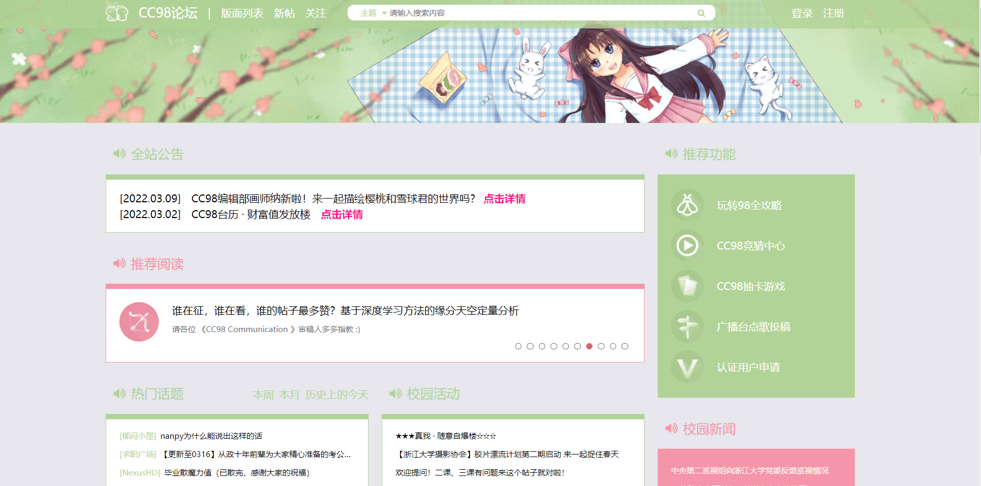
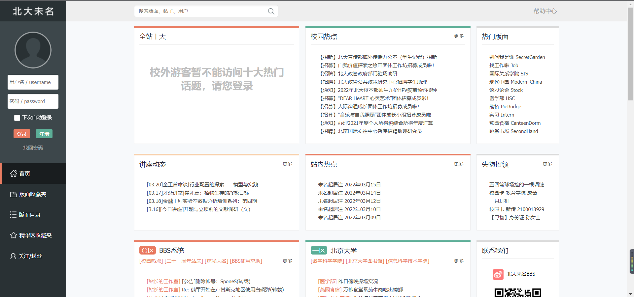
调研
cc98
北大未名
绪论

Slide 6
已经完成
调研，观察其他论坛前端页面和样式、路由，以及实现的功能。
设计用户故事，分析用户类型，分析各类型用户需求。
设计数据库表单，并在mysql中建立数据库和表单。
用软件画前端草稿，并用vue搭建脚手架并实现前端。
编写后端Mybatis连接数据库和CRUD的demo，并进行测试。
工作进展

Slide 7
计划完成
用spring boot丰富后端，使其能处理各类请求并正确执行。
完善功能，相应的调整前端。
编写并通过对应的测试。
注册域名，实现上线。
工作进展

Slide 8
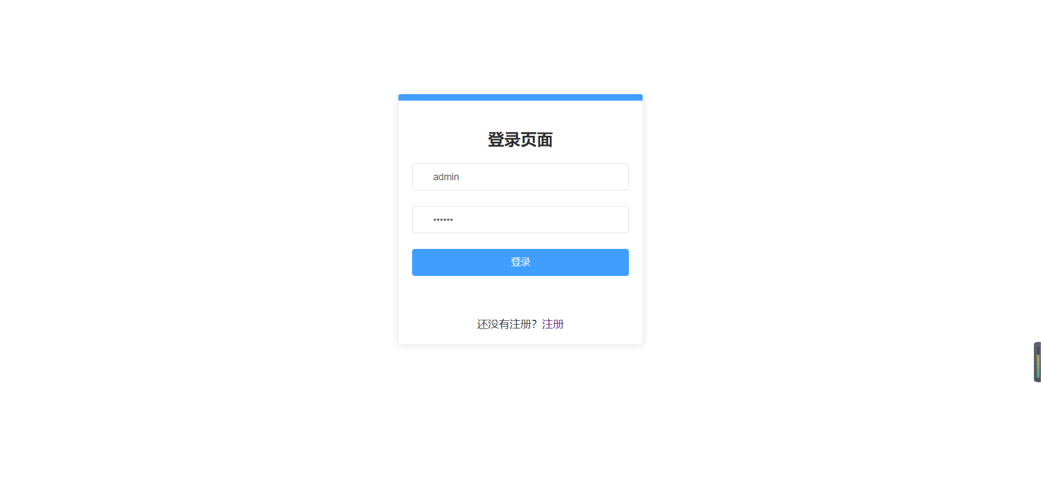
前端
登录
北大未名
绪论

Slide 9
数据库
主要是使用Mybatis框架来连接Mysql数据库。建立了user（用户）、relation（关注关系）、section（板块）、post（帖子），comment（评论）等表单。
系统设计

Slide 10
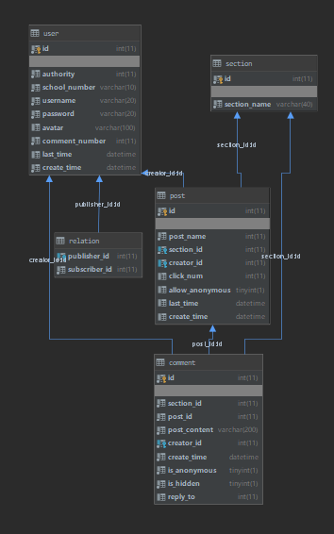
数据库
系统设计

Slide 11
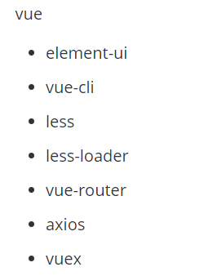
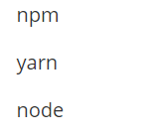
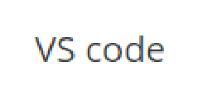
前端工具
使用工具

Slide 12

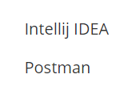
后端工具
使用工具

Slide 13
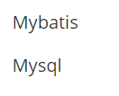

数据库工具
使用工具

Slide 14
问题和解决方案
问题
一个人从零开始工作量有点大。
解决方案
先实现前端中已有的技能，保证系统和流程的完整，尽量实现一些不重要的附加功能。
问题和解决方案

